Slide 1

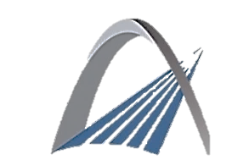



Direction des Ports et du Domaine Public Maritime
Journée Technique Professionnelle
Thème
Blocs de carapace et géosynthétiques pour la protection contre l’érosion et le renforcement des digues

Slide 2


Session 4 – Protection côtière et renforcement des digues
Contrôle de l’érosion dans les ouvrages de protection côtière
Construction et renforcement de digues
Stratégies de protection côtière et de remblaiement
Produits et solutions :
- Tubes géotextiles : contrôle de l’érosion et déshydratation
Intervenants
Tiru KULKARNI / GARWARE TECHNICAL FIBERS

Slide 3
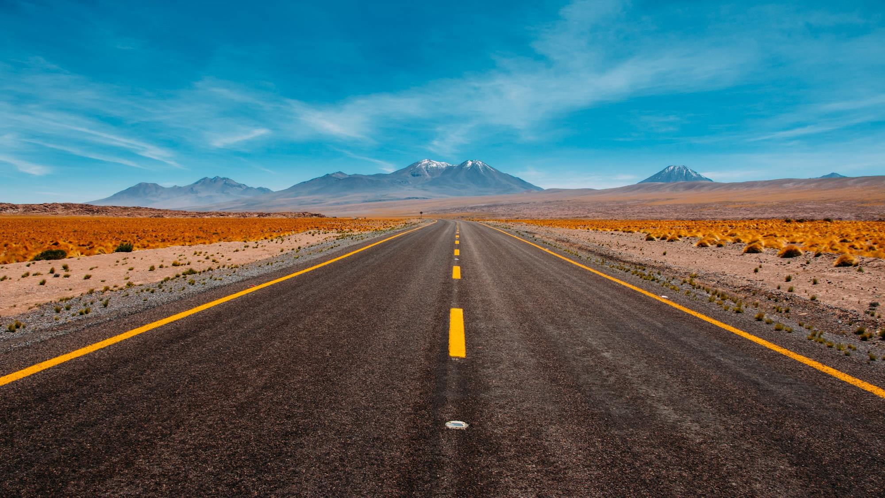
Mission
« Fournir des solutions innovantes et axées sur les applications pour améliorer la valeur de nos clients à l'échelle mondiale »
De meilleures idées en action

Slide 4

NOTRE OFFRE DE PRODUITS
Produits et solutions innovants - Tubes géotextiles / Conteneurs / Sacs et gabions de corde polymère pour des applications :-
Contrôle de l'érosion dans les ouvrages de protection côtière
Construction et renforcement de digues
Stratégies de protection du littoral et de remblayage
Remise en état des terres

Slide 5
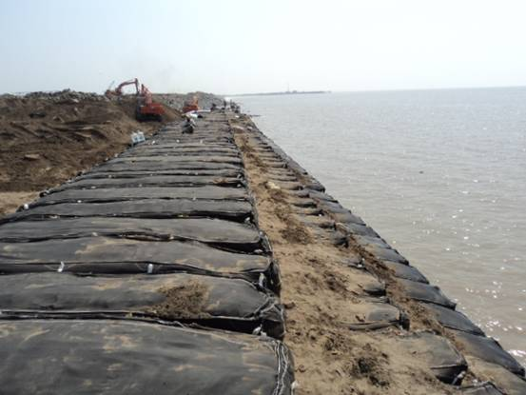
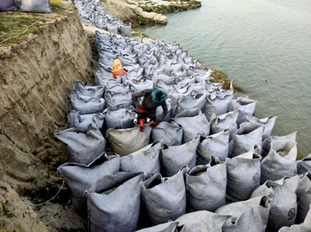
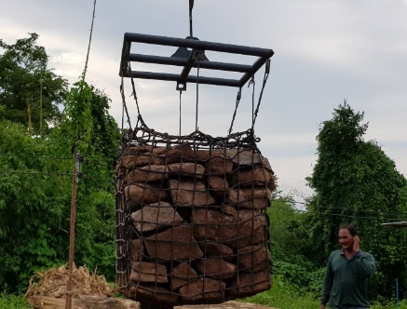
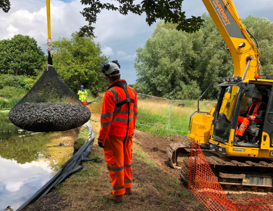
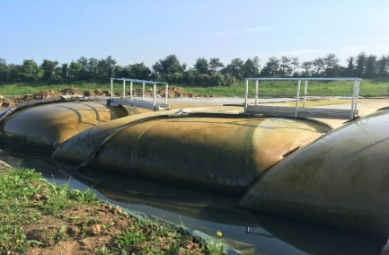
Gamme de produits
GEOTEXTILE TUBES
Contrôle de l'érosion
Déshydratation des boues
SACS EN GÉOTEXTILE
Stabilisation de pente
Contrôle de l'érosion
SACS AQUA ROCK
Protection contre l'affouillement
Ancrage marin
GABIONS DE CORDE
Construction de la digue
Construction de la digue
Protection des orteils
Remise en état des terres
Protection contre les épis
Remise en état des terres
CONTENEURS GEO
Remise en état des terres
Construction de la digue
Protection contre les épis

Slide 6
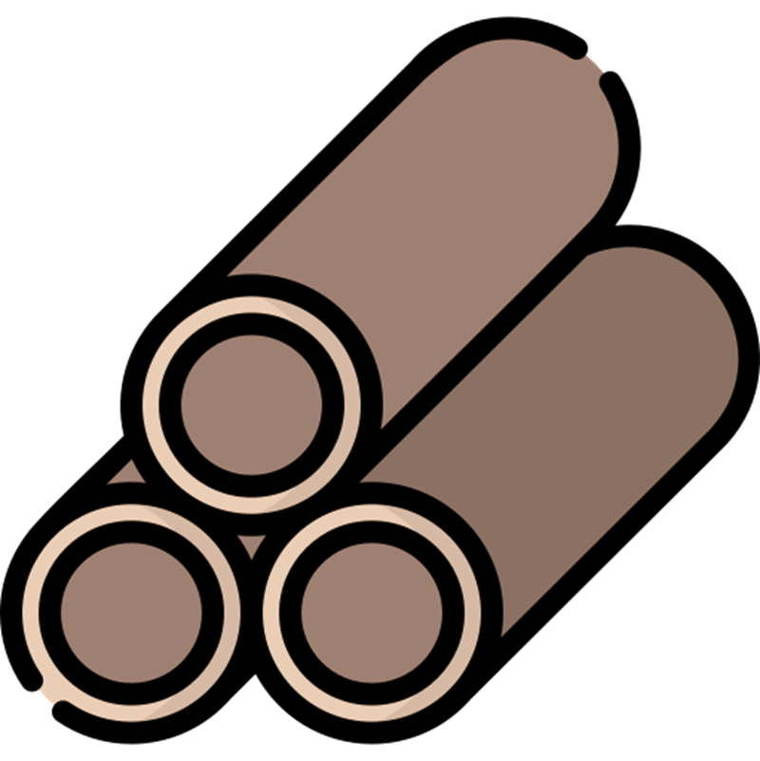
GEOTEXTILE TUBES

Slide 7
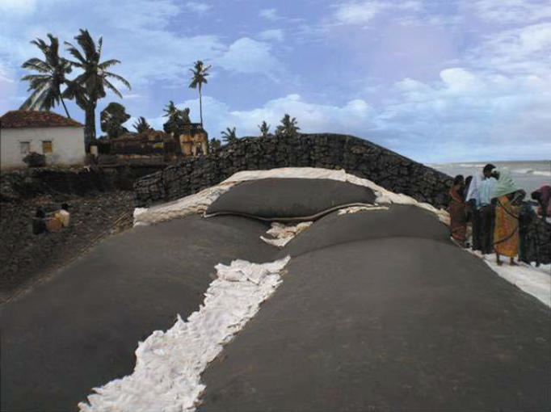
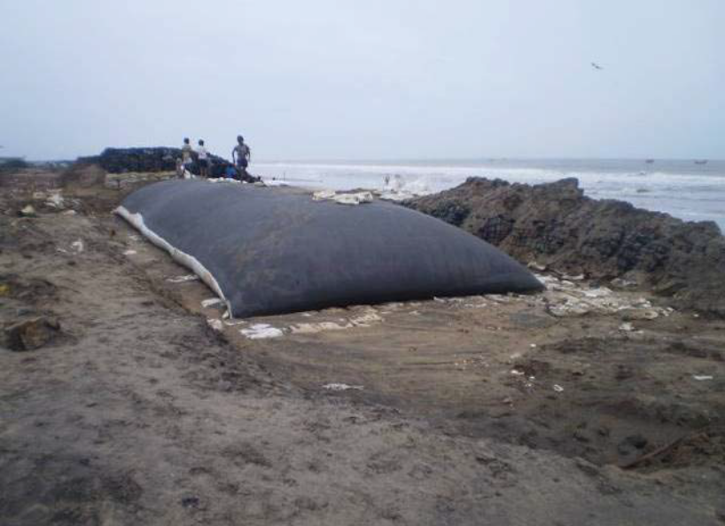
Geotextile Tubes
Systèmes de confinement géotextiles de formes tubulaires remplis de sable disponible localement qui se forment in situ sur terre ou dans l'eau pour protéger les milieux côtiers et marins.
Matériau :Géotextile tissé
Diamètre : 3 m à 5 m
Longueur : 20 m à 40 m
Matériau de remplissage : Sable / boue disponible localement
Textile : disponible dans la gamme g/m de 140 g/m² à 840 g/m²
Résistance à la traction (chaîne) : 26 kN/m à 200 kN/m
Résistance à la traction (trame) : 26 kN/m à 200 kN/m
Méthode éprouvée :
  Protection des terres récupérées
  Protéger les rives
  Reconstruction des plages
  Autres travaux maritimes

Slide 8
METHODOLOGIE D'INSTALLATION

Slide 9
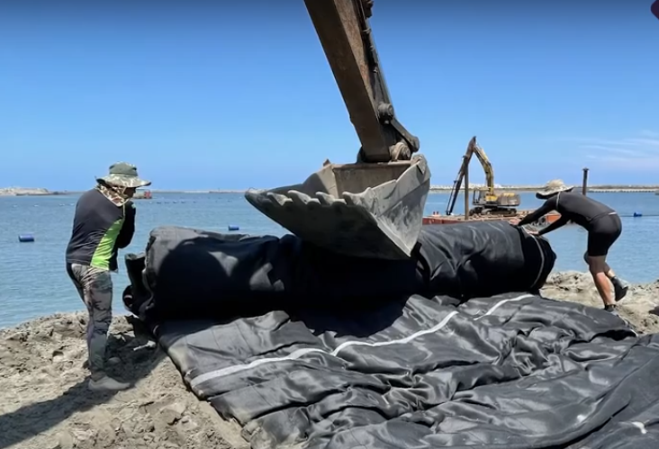
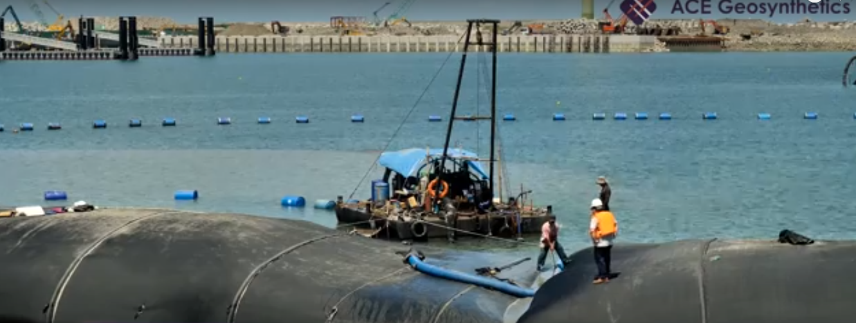
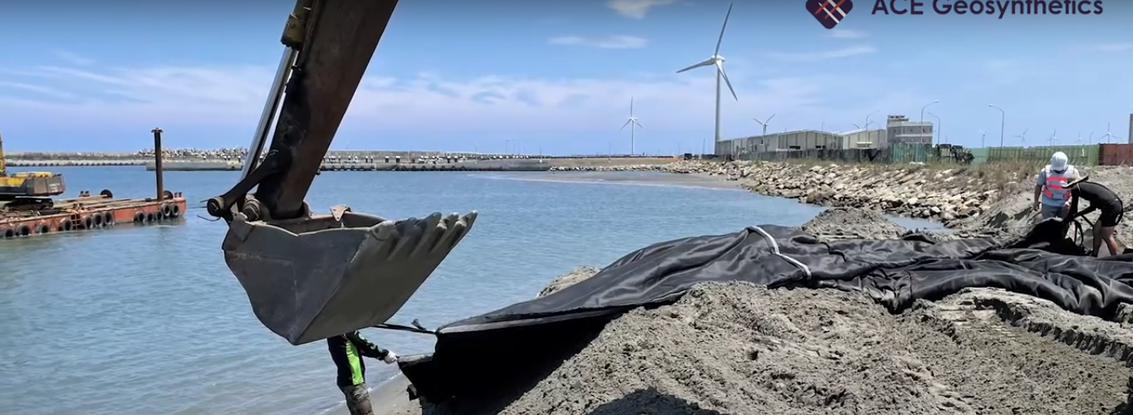
Pose des tubes à l'endroit souhaité
Dépliage et ouverture des tubes
Remplissage de tubes avec du sable et de l'eau
Méthodologie d'installation – Tube géotextile

Slide 10
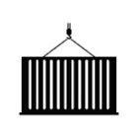
CONTENEURS EN GÉOTEXTILE

Slide 11
Conteneurs géotextiles
Les géo-conteneurs sont de grands sacs durables fabriqués à partir de tissu géotextile qui sont remplis de sable ou d'autres matériaux. Ils sont principalement utilisés en génie côtier pour prévenir l'érosion des littoraux, protéger les infrastructures et stabiliser les plages et les dunes.
Matériau : Géotextile tissé
de type – Forme rectangulaire (boîte)
Dimensions :
Longueur = 1 m à 4 m
Largeur = varie
Hauteur = varie
Matériau de remplissage : Sable / Terre

Slide 12
MÉTHODOLOGIE D'INSTALLATION

Slide 13
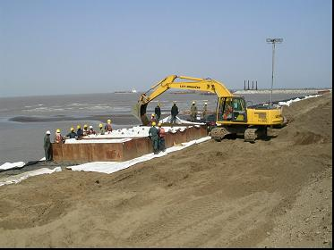
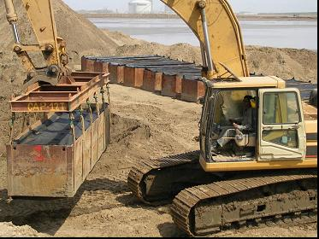
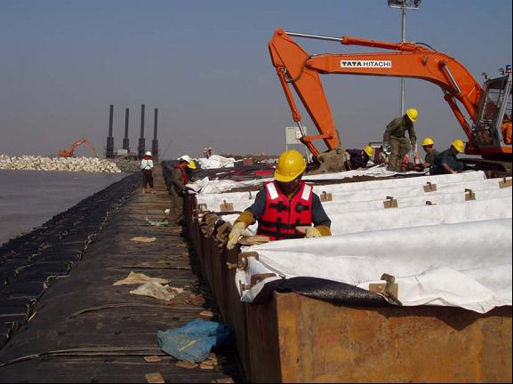
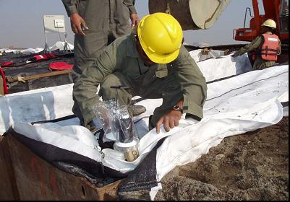
Dépliage et ouverture des conteneurs
Remplissage de conteneurs avec des rochers
Empiler les conteneurs dans le bon ordre
Coudre les récipients remplis
Méthodologie d'installation – Conteneur géotextile

Slide 14

SACS EN GÉOTEXTILE

Slide 15
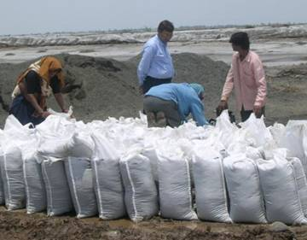
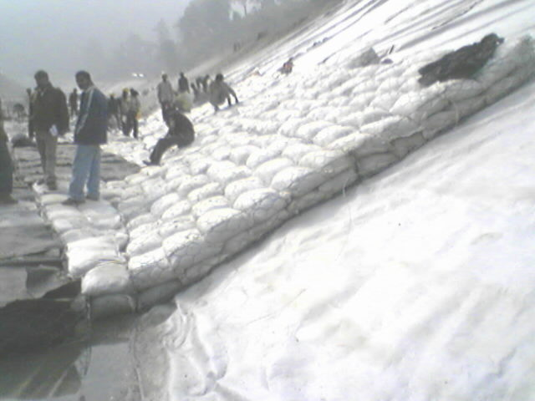
Sacs géotextiles
Matériau : Géotextile tissé
de type - en forme d'oreiller
  Dimensions :
  Longueur = 0,5 m à 3 m
  Largeur = varie
  Hauteur = varie
  Matériau de remplissage : Sable / Terre
Type - Forme rectangulaire (boîte)
  Dimensions :
  Longueur = 1 m à 4 m
  Largeur = varie
  Hauteur = varie
  Matériau de remplissage : Sable / Terre

Slide 16
METHODOLOGIE D'INSTALLATION

Slide 17
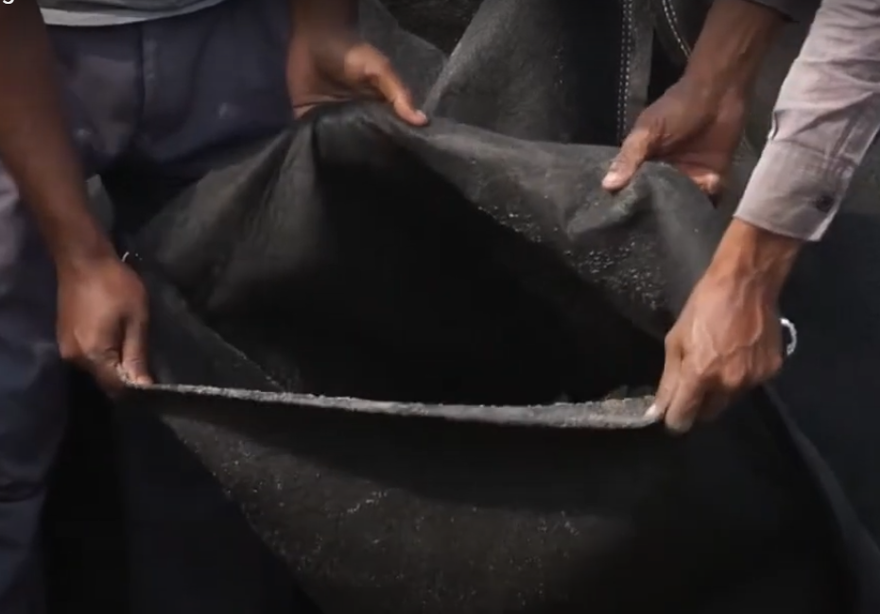
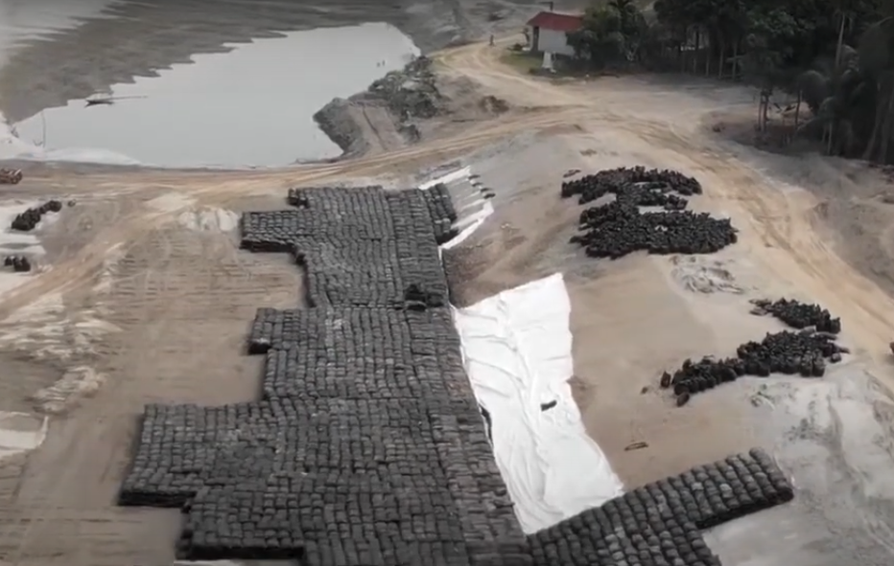
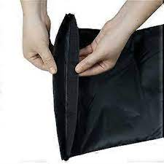
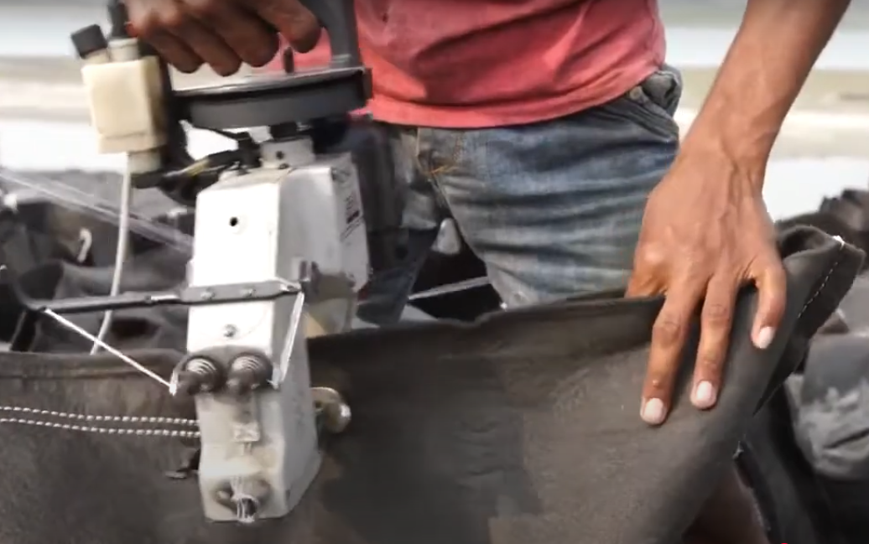
Remplissage de sacs avec du sable
Empiler les sacs de manière appropriée
Coudre les sacs remplis
Dépliage et ouverture des sacs
Méthodologie d'installation – Sac géotextile

Slide 18
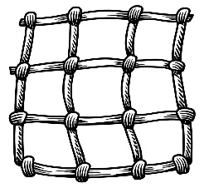
GABION EN CORDE POLYMÈRE

Slide 19

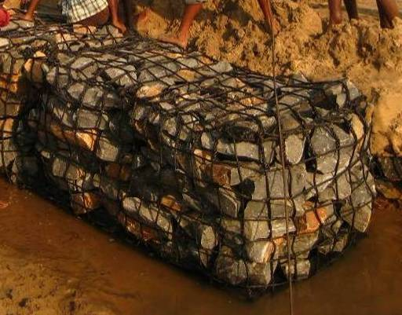
Gabions en corde polymère
Le gabion de corde polymère est fabriqué par un processus unique dans lequel les cordes sont tissées en filet continu avec des ouvertures carrées et sont remplies de rochers.
Ces gabions sont fabriqués à l'aide de câbles en polypropylène (PP) adéquatement stabilisés pour la dégradation contre les rayons ultraviolets.
Comme le polymère est inerte à l'environnement côtier corrosif, les gabions de corde polymère sont fortement préférés pour les travaux de protection côtière.
Les gabions en corde polymère sont parfaitement adaptés comme couche d'armure pour résister à tous les effets érodables des vagues.
Le remplissage de rochers peut être effectué in situ ou les gabions peuvent être pré-remplis et
installé en place à l'aide d'une grue.
Les gabions adjacents sont liés ensemble pour former une structure monolithique continue.
Selon l'application du projet, les gabions de corde PP sont fabriqués avec différents diamètres de cordes 8/9/10/12/16 mm. Taille de maille : - 1) 100 x 100 ou 2) 150 x 150 mm)

Slide 20
METHODOLOGIE D'INSTALLATION

Slide 21
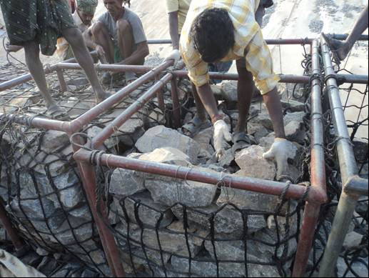
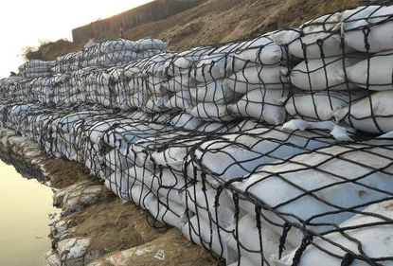
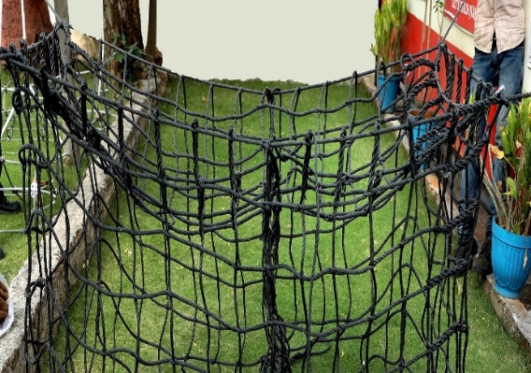
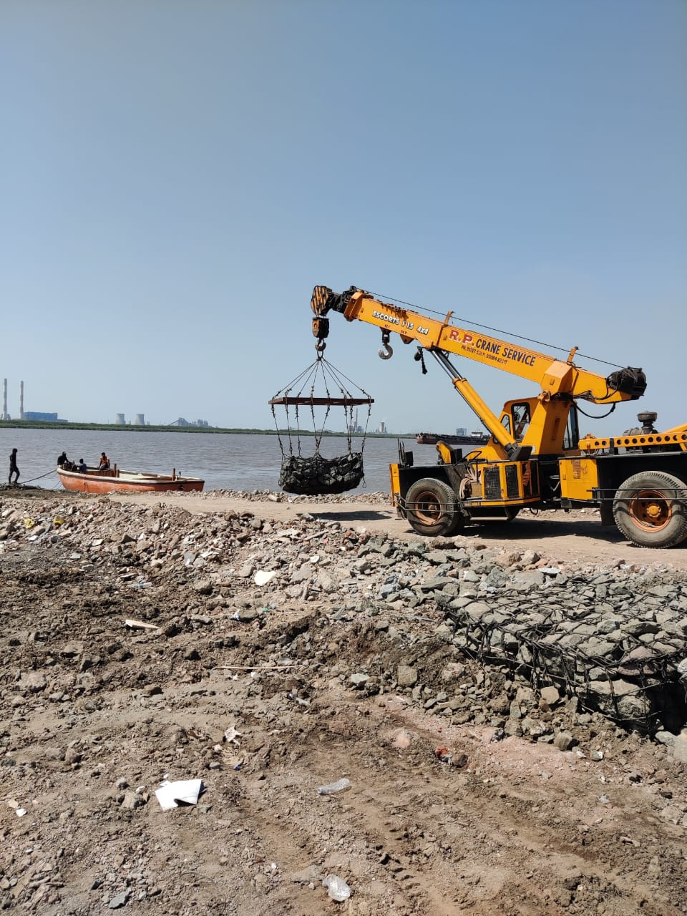
Remplissage de gabions avec des rochers
Empiler les gabions dans le bon agencement
Levage des gabions remplis
Déroulement et ouverture des gabions
Méthodologie d'installation – Gabion en câble polymère

Slide 22
CERTIFICATIONS

Slide 23
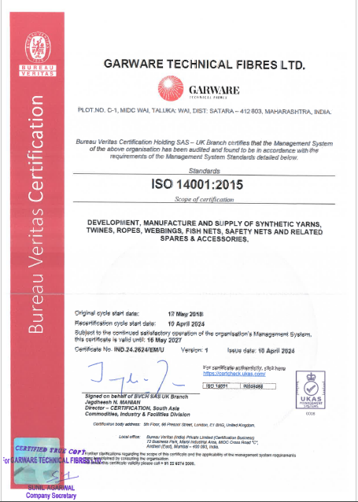
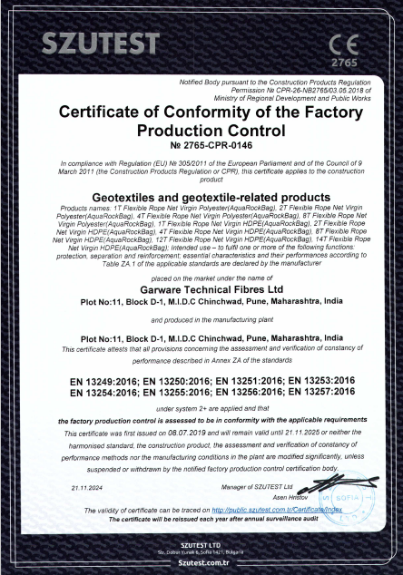
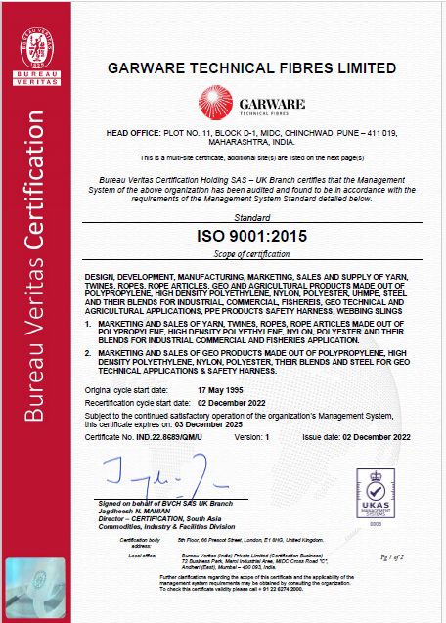
CE & ISO Certifications

Slide 24
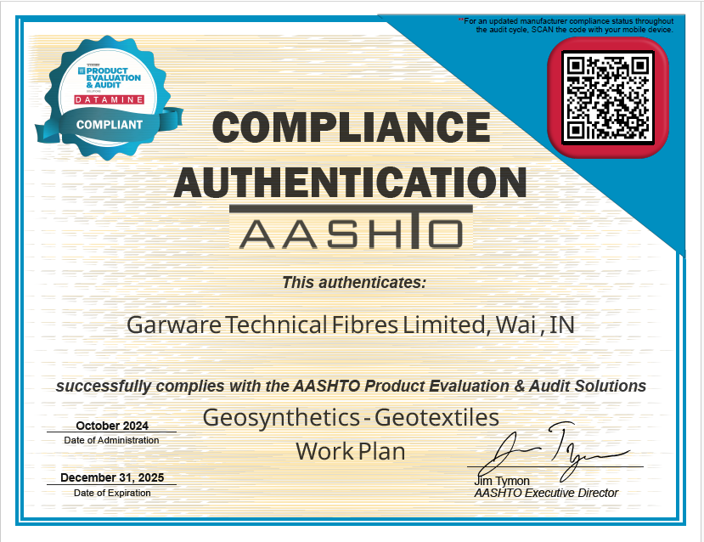
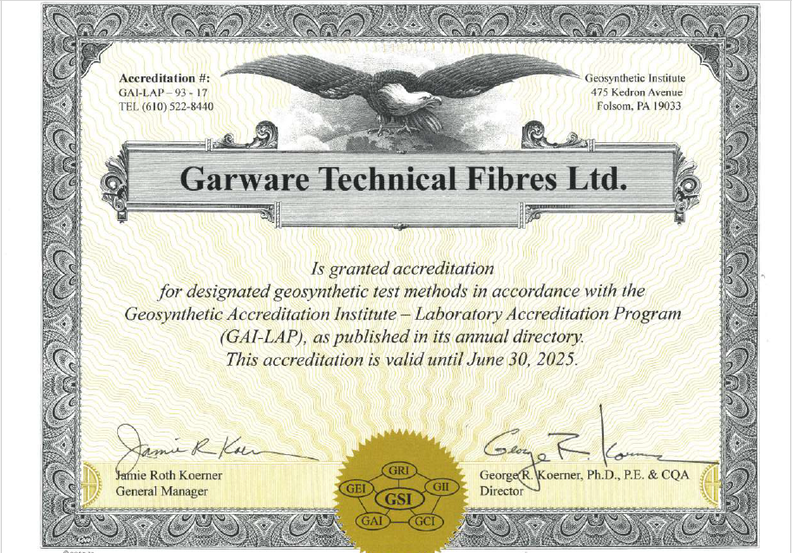
Certifications AASHTO ET GAI-LAP

Slide 25

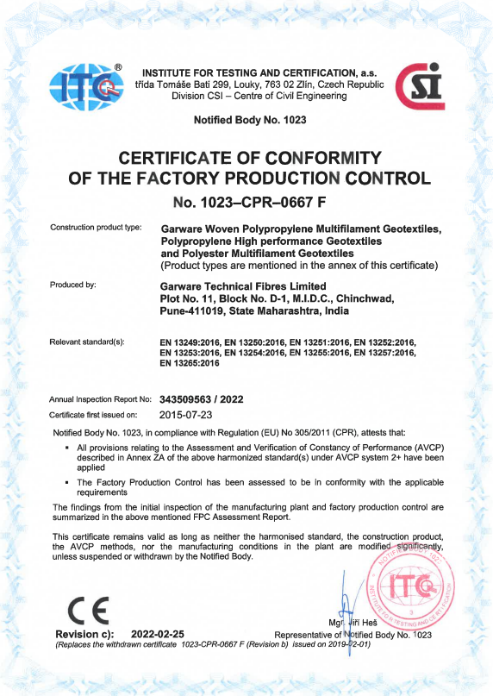
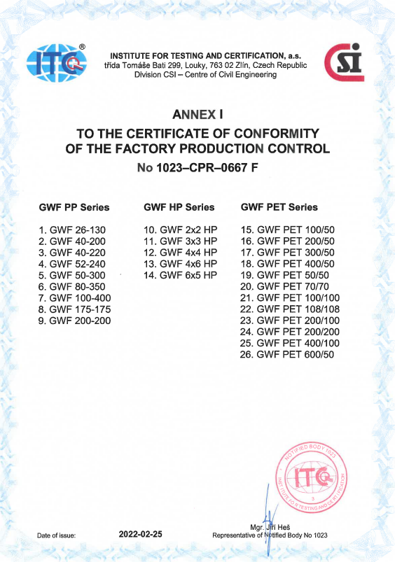
Certifications pour le géotextile tissé

Slide 26
PHILOSOPHIE DE CONCEPTION

Slide 27
Conception de tubes géotextiles
CONCEPTION DE GÉOTUBES
OUI
CLAPET COULISSANT
SI RS > DS
VÉRIFICATION DE RENVERSEMENT
IF RO > DO
NON
NON
SAISIE/MODIFICATION DES DONNÉES ET DES PARAMÈTRES
OUI
CALCUL DES FORCES DE RÉSISTANCE – GLISSEMENT – RS
CALCUL DE
FORCES PERTURBATRICES - RENVERSEMENT - DO
LE SYSTÈME EST SÛR ET LA CONCEPTION EST TERMINÉE
CALCUL DES FORCES DE RÉSISTANCE – RENVERSEMENT – RO
CALCUL DE
FORCES PERTURBATRICES – GLISSEMENT - DS

Slide 28
CONTRÔLES DE CONCEPTION ET LOGICIELS

Slide 29


Contrôles de conception
CALCUL DE LA PROFONDEUR D'AFFOUILLEMENT
CALCUL DE L'ÉPAISSEUR DU BLINDAGE
CONTRE L'ATTAQUE DES VAGUES
VÉRIFIER S'IL Y A TRAÎNÉE
VÉRIFIER LE GLISSEMENT
ANALYSE DE LA STABILITÉ DES PENTES

Slide 30
Contrôles de conception
CALCUL DE LA PROFONDEUR D'AFFOUILLEMENT
Calcul de la profondeur de décapage :
U.S. Army Corps of Engineers, ERDC/CHL TR-21-7, 2021
                (Équation de Lacey modifiée)
Où
Δy est la profondeur d'affouillement calculée (m),
Q_{d} est le débit de la rivière (m³/s),
d_{m} est la granulométrie médiane des sédiments du lit de la rivière (mm),
Z est le paramètre empirique de la gravité du coude de la rivière
$$Δy =Z ∗0.47 ∗{\left(\frac{{{(Q}_{d})}^{2}}{K_{sf}}\right) }^{\frac{1}{3}}$$
$K_{sf}=1.76 ∗ \sqrt{d_{m}}$
Gravité du pli | Z
Portée droite | 0.25
Portée modérée | 0.50
Courbure sévère | 0.75
Plis à angle droit | 1.00
Banc ou paroi rocheuse verticale | 1.25

Slide 31
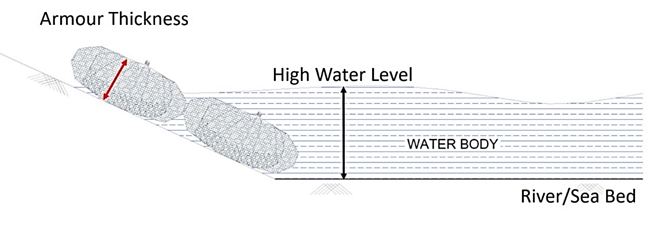
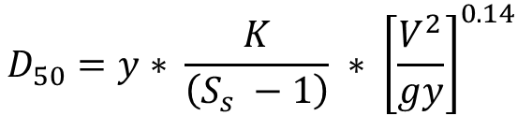
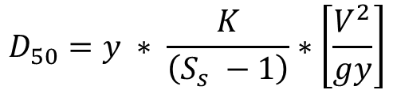
Contrôles de conception
CALCUL DE L'ÉPAISSEUR DU BLINDAGE
Calcul de l'épaisseur du blindage :
U.S. Federal Highway Authority, Contre-mesures contre l'affouillement des ponts et l'instabilité des cours d'eau, 2009 (FHWA-NHI-09-112)
$$D_{50}=y ∗ \frac{K}{\left(S_{s} −1\right)}∗\left[\frac{V^{2}}{gy}\right]$$
$$D_{50}=y∗ \frac{K}{\left(S_{s} −1\right)} ∗ {\left[\frac{V^{2}}{gy}\right]}^{0.14}$$
Nombre de Froude [v/(gy)^{1/2}] | ≤ 0,80 | 0,80 >
K comme butée de déversement | 0.89 | 0.61
K pour butée murale verticale | 1.02 | 0.69
Où
D₅₀ est l'épaisseur médiane de
Blindage anti-érosion (m),
y est le niveau de crue des hautes eaux (m),
S_{s} est la gravité spécifique de l'armure de contrôle de l'érosion (roche),
g est l'accélération due à la gravité (m/s²),
V est la vitesse élevée de l'eau (m/s),
K est constant (la valeur dépend du nombre de Froude selon le tableau)

Slide 32
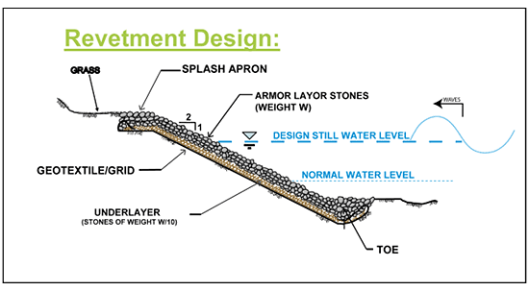


Contrôles de conception
CALCUL DE LA PROFONDEUR D'AFFOUILLEMENT
CALCUL DE L'ÉPAISSEUR DU BLINDAGE
CONTRE L'ATTAQUE DES VAGUES
$$\frac{H}{∆ D}≤ϕ\frac{\cos{α}}{ {(ξp)}^{1/2}}$$
$${ξp=tan{α (\frac{H}{L0})}}^{−(\frac{1}{2})}$$
H | Hauteur nominale des vagues (m)
∆ | Densité relative du sac aquarock
D | Épaisseur de l'aquarockbag (m)
Un | Angle de pente (degré)
φ | Facteur de stabilité (2,25 pour la roche)
L₀ | Longueur d'onde (m)
T_{p} | Période de crête des vagues (s)
p | Indice de similarité des disjoncteurs

Slide 33
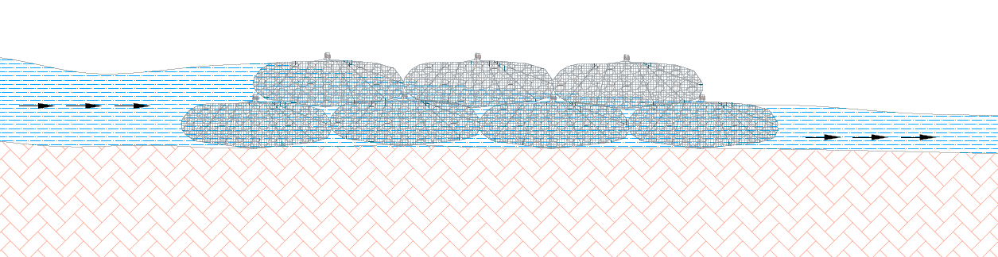
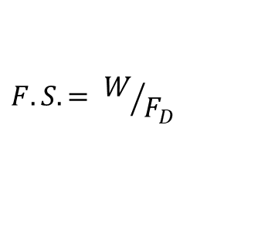

Contrôles de conception
Vérification du glissement :
Où
W est le poids de l'AquaRockBag rempli (kN),
F_{D} est la force de traînée (kN),
C_{D} est le coefficient de traînée,
ρ est la masse volumique de l'eau (kN/m³),
V est la vitesse de l'eau (m/s),
A est la zone frontale de l'AquaRockBag exposée à l'eau courante (m²)
F.S. >1.3
$$F.S. = W/{F_{D}}$$
$$F_{D}= {0.5 C}_{D} ρ V^{2} A$$
VÉRIFIER S'IL Y A TRAÎNÉE

Slide 34
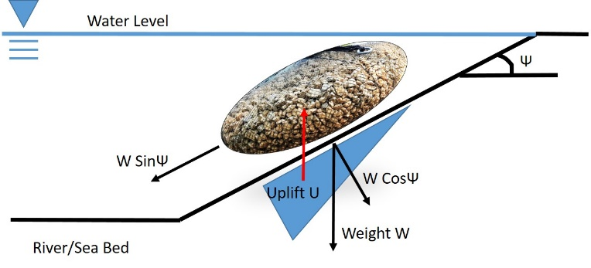

Contrôles de conception
Vérification glissante :
Où
W est le poids de l'AquaRockBag rempli (kN),
Ψ est l'angle de pente (degré),
ɸ est l'angle de friction entre l'AquaRockBag et le sédiment (degré),
A est la surface inférieure de l'AquaRockBag (m²),
ρ_{s} est la masse volumique du matériau de remplissage (kN/m³),
U est le soulèvement sous le sac (kN),
c est la cohésion des sédiments (kN/m²)
F.S. >1.3
$$F.S. =\frac{\left(cA+\left(WcosΨ −U\right) Tanɸ\right)}{W Sin Ψ}$$
VÉRIFIER LE GLISSEMENT

Slide 35
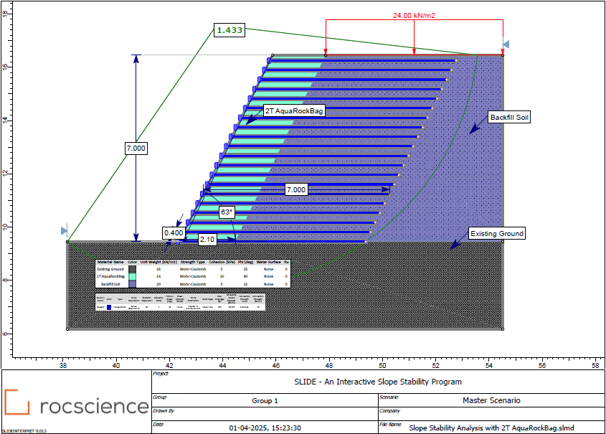
Contrôles de conception
ANALYSE DE LA STABILITÉ DES PENTES

Slide 36
ÉTUDE DE CAS – PENTHA, ODISHA, INDE
GEOTEXTILE TUBES

Slide 37
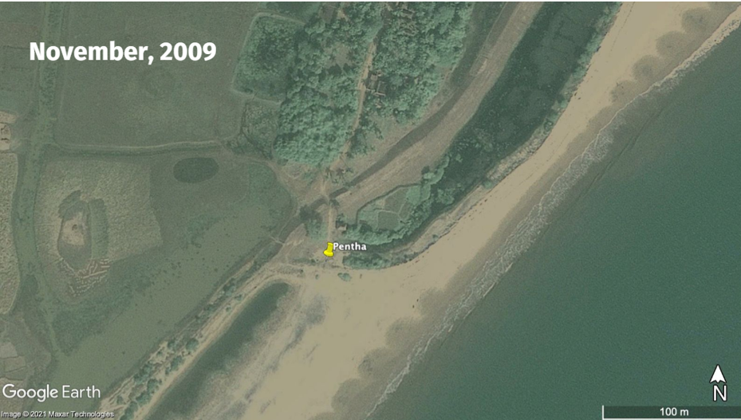
Construction de digues à l'aide de tubes géotextiles et de gabions en corde
La méthode traditionnelle de protection utilisant des pieux de souches en bois et le déversement de sacs de sable en PVC Big Resin était effectuée chaque année.
Au cours de l'année 2009-10, un remblai retardé a été construit à l'arrière de l'ancien remblai à une distance de 60 mètres
En 2011-2012, le rivage a débordé l'ancien remblai sur une longueur de 400 mètres et a emporté le remblai sur une longueur de 350 mètres.

Slide 38
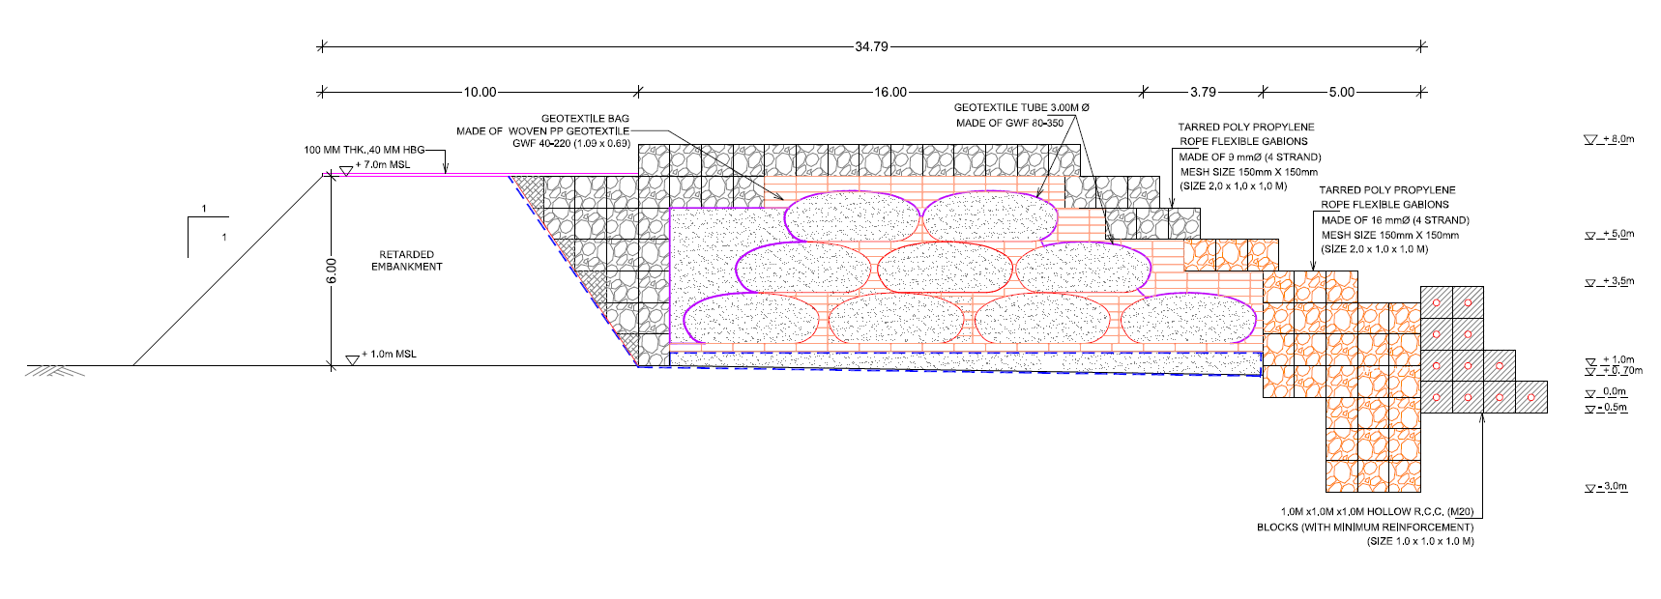
Coupe transversale typique d'une digue
Une nouvelle digue de 505 mètres de long a été conçue comme une solution « douce » pour la protection du littoral à Pentha. Des tubes géotextiles à plusieurs niveaux forment le cœur du nouveau remblai de la digue et des boîtes de gabions en corde de polypropylène servent de couche de blindage pour la structure.

Slide 39
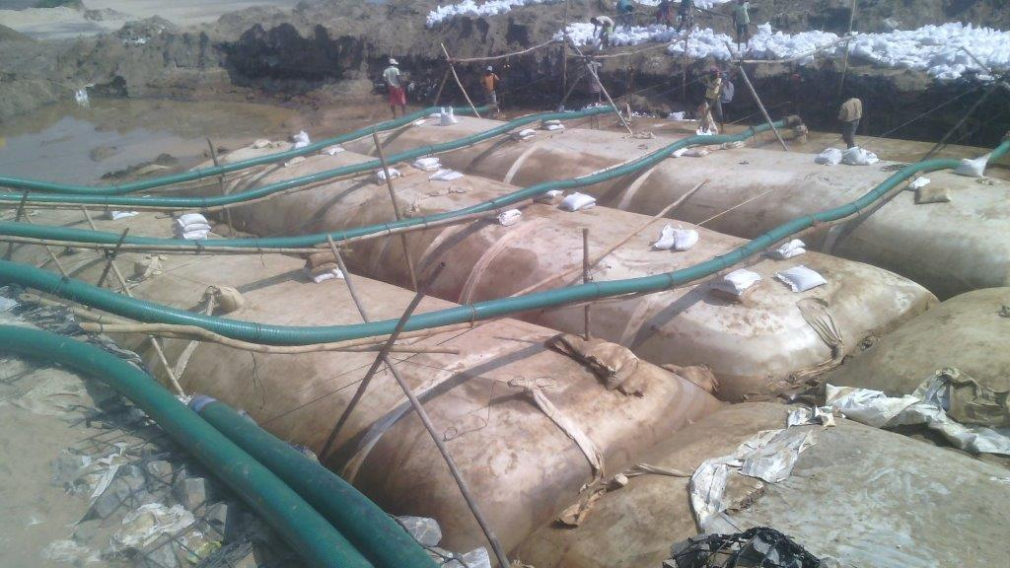
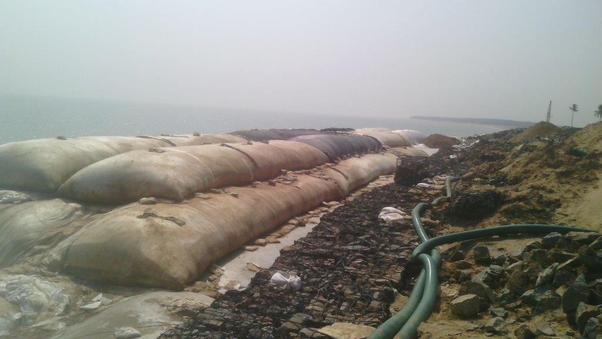
Installation – Remplissage de tubes géotextiles

Slide 40
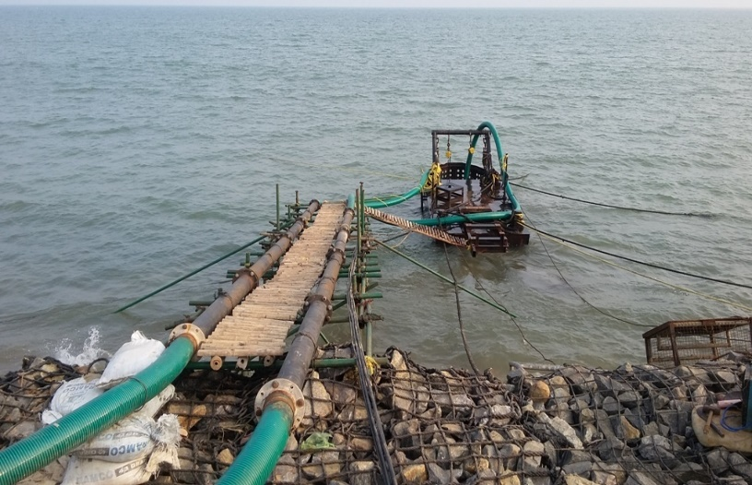


Installation – Tubes géotextiles et gabion en corde polymère

Slide 41

Achèvement réussi - Dyke
L'accumulation de sable a commencé devant le tube géotextile

Slide 42
ÉTUDE DE CAS – ADANI HAZIRA, INDE
CONTENEURS EN GÉOTEXTILE

Slide 43

Remise en état des terres à l'aide de géo-conteneurs
Remise en état des terres requise pour l'installation de retour au port
Un système périphérique de protection du rivage de 2,25 km de long a été proposé
Une pente de 10,0 m de haut devait être protégée de l'érosion par les vagues

Slide 44



Installation – Remplissage de conteneurs géotextiles

Slide 45

Achèvement réussi – Terres remises en état
Conservez le sable de dragage remblayé pendant la remise en état pour éviter qu'il ne s'écoule dans la mer
Protection temporaire du rivage (2 à 3 ans) jusqu'à la construction de la couche de blindage
Matériaux de remblai - utilisation de sable de dragage disponible localement
Facilité et rapidité d'installation
Rentabilité - Le coût du système actuel est d'un cinquième par rapport aux systèmes conventionnels. L'économie de coûts obtenue est de 80 %.

Slide 46
ÉTUDE DE CAS–
UPPADA, AP, INDE
SACS EN GÉOTEXTILE

Slide 47

Secteur problématique – Érosion côtière
La zone côtière (longueur 1,463 km) du village d'Uppada dans le district d'East Godavari, dans l'Andhra Pradesh, a été soumise à une grave érosion marine au cours des dernières années.
Compte tenu de l'importance et du besoin, une digue de protection contre l'érosion appropriée a été réalisée à l'aide de tubes géotextiles, de sacs géotextiles et de gabions en corde polymère pour protéger les villages et autres monuments le long de la côte.

Slide 48

Achèvement réussi – Digue
La digue en tube géotextile avec des géosacs comme cours de nivellement inférieur a été installée avec succès avec la couche supérieure recouverte d'un gabion en corde polymère pour la protection.

Slide 49
ÉTUDE DE CAS – MUKDAHAN, THAÏLANDE
GABION EN CORDE POLYMÈRE

Slide 50

Remise en état des terres à l'aide d'un gabion en corde polymère
Les autorités de Mukhdahan voulaient récupérer des terres
Garware a proposé la remise en état à l'aide d'une corde polymère, d'un gabion, d'une paroi RS à l'aide de géogrilles en polymère.

Slide 51





Installation – Gabion en corde polymère

Slide 52

Achèvement réussi – Terres remises en état
La structure murale RS de 11 blocs de haut a été créée et fonctionne absolument bien.

Slide 53



Protection des berges de la rivière à l'aide d'un gabion en corde polymère

Slide 54

Merci

